Slide 1
Compararea algoritmilor de sortare

Slide 2
Despre Proiect
Acest proiect vizeaza compararea algoritmilor de sortare pe un numar arbitrar de teste diferite, pentru a vedea ce algoritm este optim pentru un anume set de date de intrare.
Inputul se face din fisier, in care se afla in aceasta ordine, numarul de teste, si pentru fiecare test numarul de elemente si maximul sirului care trebuie sortat.
Sirurile sunt generate de o functie care genereaza aleator numere intre 0 si maximul citit de la tastatura.

Slide 3
Algoritmii utilizati
Bubblesort;
CountSort;
MergeSort;
RadixSort, cu bazele 2,16 si 256;
C++NativeSort;
Quicksort, pentru care am folosit 3 tipuri de pivot:
- Pivot standard (ultimul element al sirului);
- Mediana din 3;
- Pivot generat random;

Slide 4
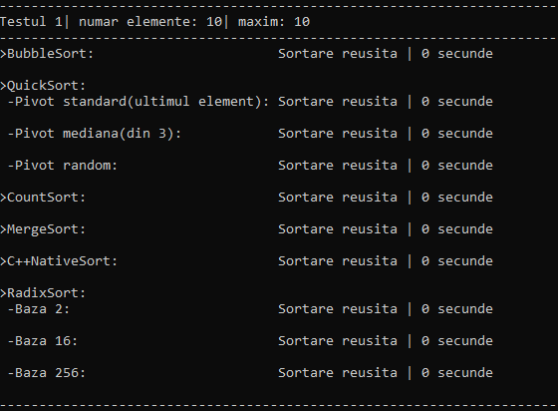
Dependenta algoritmilor de numarul de elemente, Max = Const 10, numerele generate random, n=10
Se poate observa ca pentru acest imput toti algoritmii ruleaza la fel, intr-un timp foarte scurt.

Slide 5
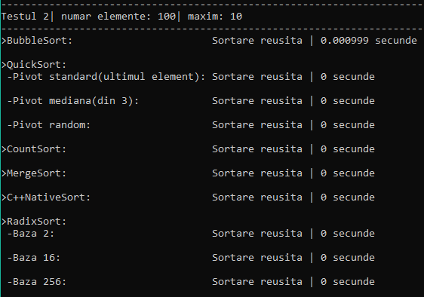
N = 100
Se poate observa o mica diferenta, in cazul bubblesortului, dar care pe un sistem mai performant s-ar reduce la 0.

Slide 6
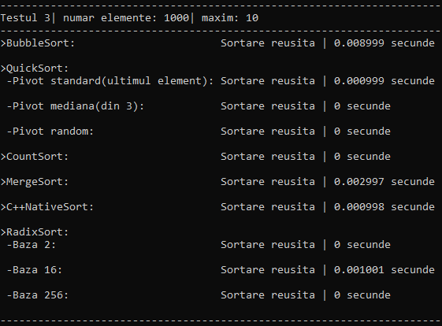
N = 1000
Apar diferente insignifiante in cazul quick sort-ului,radix sort-ului si al native sort-ului, dar se poate observa si ca bubble sort-ul si merge sort-ul incep sa se detaseze.

Slide 7
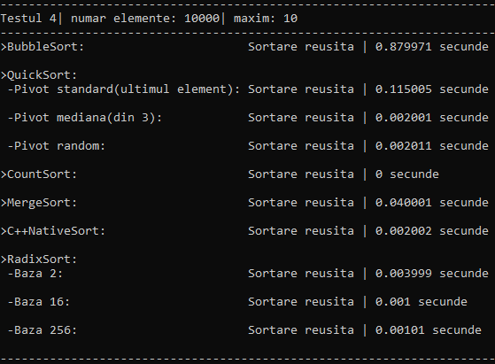
N=10000 ( 10^4)
Bubble sort-ul devine clar, foarte ineficient in comparatie cu celelalte sortari, cel mai rapid pentrua cest input ramananc count sort-ul

Slide 8
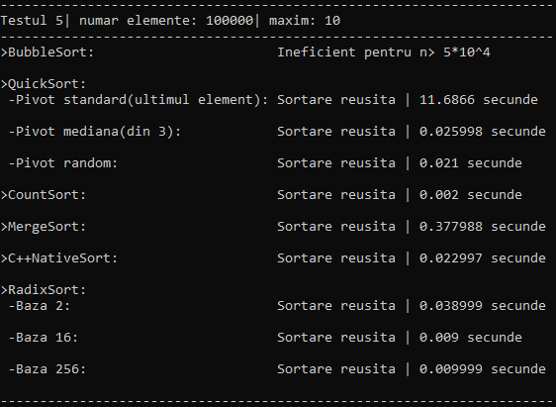
N=100000 (10^5)
Bubble sort-ul nu mai ruleaza sub 100 de secunde, deci este considerat extrem de ineficient pentru acest input, iar count sort-ul ramane cel mai eficient

Slide 9
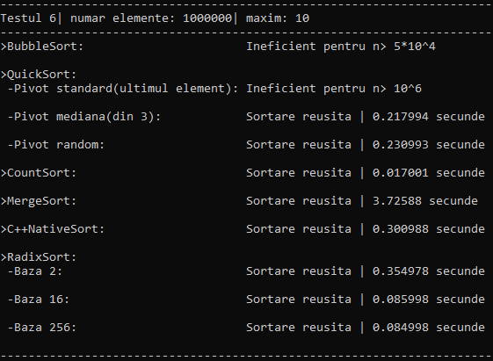
N=1000000 ( 10^6)
Putem observa ca si quick sort-ul depaseste pragul de 100 de secunde.

Slide 10
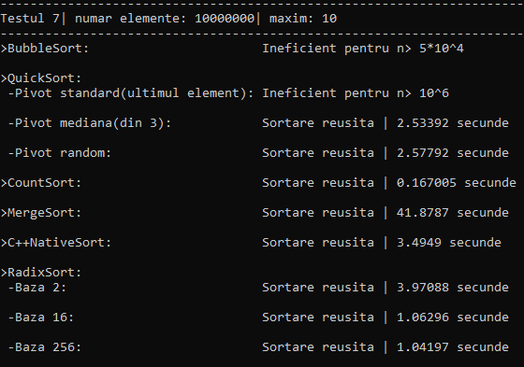
N=10000000 ( 10^7)
Merge sort-ul se apropie de pragul de 100 de secunde, iar count sort-ul ramane cel mai eficient, in timp ce restul algoritmilor au timpi asemanatori de rulare.

Slide 11
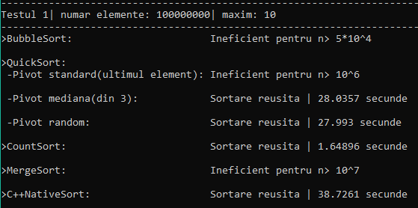
N=100000000 ( 10^8)
Timpii de sortare incep sa creasca, count sort-ul ramanand aproape constant.
Cat despre radix sort-uri, este folosita prea multa memorie RAM din cauza bucket-urilor folosite, si ruleaza pe sisteme mai performante, pe care a scos timpi decenti, dar nu ar fi corecta comparatia intre 2 sisteme diferite.

Slide 12
Dependenta algoritmilor de maximul din sir N-ul fiind constant 100
De la maxim=10 pana la maxim= 10^5 - 1, timpii de sortare sunt egali si minimi,
Diferentele incep abia la maxim>=10^5

Slide 13
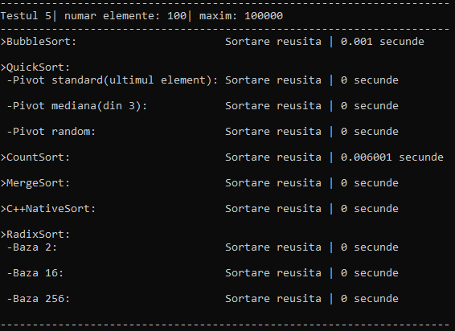
Maxim = 100000 ( 10^5)
Evident, count sort-ul incepe sa fie mai lent, din cauza ca dureaza mai mult sa se creeze si parcurga vectorul de frecventa.

Slide 14
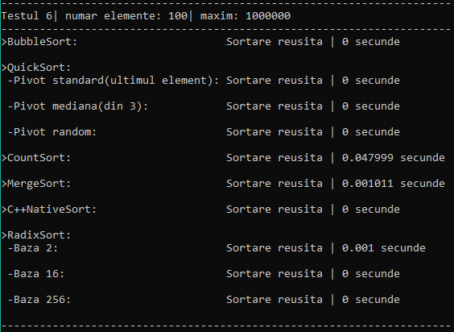
Maxim> ( 10^6)
Count sort-ul creste exponential de la ~0.005 la 5 secunde, restul algoritmilor ramanand neschimbati.

Slide 15
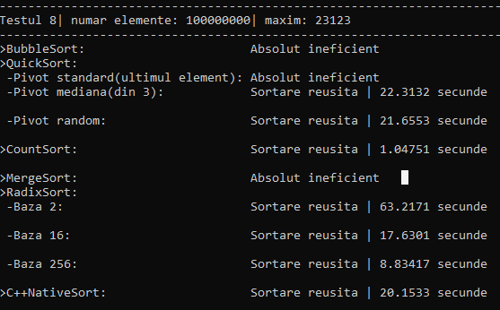
Un test in care n=10^8, iar maxim=23123

Slide 16
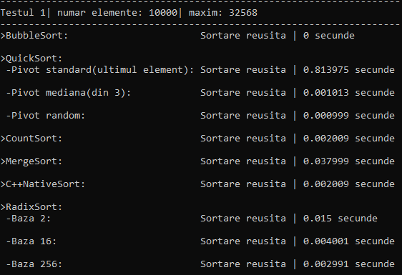
Pentru un sir constant de 10^4 elemente
Desi pare un test inutil,
apare ceva ciudat, bubble sort-ul este cel mai rapid, iar quicksort-ul foarte lent.

Slide 17
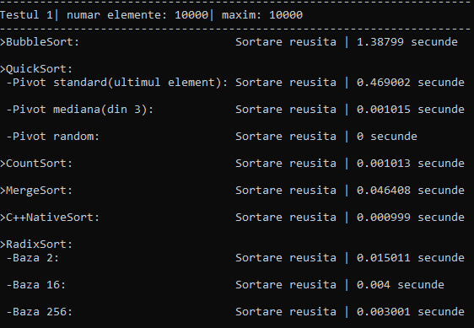
Pentru un sir descrescator

Slide 18
Complexitati:
CASES | Bubble | Merge | Count | Quick std | Quick median | Quick random | Native | Radix 2 | Radix 16 | Radix 256
Best | n | nlogn | n + max | nlogn | nlogn | nlogn | nlogn | Unk | Unk | Unk
Average | n^2 | nlogn | n + max | nlogn | nlogn | nlogn | nlogn | Unk | Unk | Unk
Worst | n^2 | nlogn | n + max | nlogn | nlogn | nlogn | nlogn | Unk | Unk | Unk
Mem | 1 | n | n + max | logn | logn | logn | logn | n+ 2^2 | n+ 2^4 | n+ 2^8

Slide 19
Mentiuni
Random pivot Quicksort este o loterie, deoarece pivotul ales aleator nu este mereu unul optim, sau macar average.
Radix sort ar functiona mai rapid pe teste cu n foarte mare, daca baza ar fi o putere mai mare a lui 2, dar va consuma foarte multa memorie din cauza bucketurilor
Bubble sort nu merita implementat pentru siruri lungi, dar in acelasi timp este foarte “fiabil” pentru siruri mici.
C++NativeSort este surprinzator de eficient pentru siruri lungi, dar nu merita folosit pentru numere foarte mari.

Slide 20
Radix vs count
In urma analizei facuta pe sortari, pot afirma ca ar trebui sa folosim radix sort-ul pentru numere mari (>10^6), intrucat vectorul de frecventa nu poate fi suficient de mare, iar pentru numere mai mici, count sort-ul, nu numai ca este considerabil mai rapid pe orice lungime a sirului, dar si este mai economic din punct de vedere al memoriei.

Slide 21
Quicksorts
Alegerea pivotului este o controversa pentru multi, existand numeroase implementari ale acesteia, printre cele mai eficiente se numara mediana din 3, din 5, mediana medianelor.
Concret, pe input-urile testate, mediana din 3 a fost cel mai eficient pivot, urmat de pivotul ales random, care nu este stabil, si de pivotul ales static .

Slide 22
Rezultate generale (secunde)
N= Max= | 10 10 | 10^2 10^2 | 10^3 10^3 | 10^4 10^4 | 10^5 10^5 | 10^6 10^6 | 10^7 10^7 | 10^8 10^8
Bubble | 0 | 0 | 0.009 | 1.014 | >100 | >100 | >100 | >100
Native | 0 | 0 | 0.001 | 0.002 | 0.029 | 0.349 | 3.972 | 45.87
Merge | 0 | 0 | 0.003 | 0.036 | 0.366 | 3.669 | 42.42 | >100
Count | 0 | 0 | 0 | 0.001 | 0.011 | 0.087 | 1.18 | 14.94
Radix 2 | 0 | 0 | 0.001 | 0.016 | 0.173 | 1.738 | 23.625 | >100
Radix 16 | 0 | 0 | 0 | 0.004 | 0.048 | 0.426 | 5.799 | 66.24
Radix 256 | 0 | 0 | 0 | 0.002 | 0.03 | 0.27 | 2.939 | 34.281
Quick | 0 | 0 | 0 | 0.003 | 0.029 | >100 | >100 | >100
Quick med | 0 | 0 | 0 | 0.001 | 0.022 | 0.265 | 2.965 | 33.889
Quick rnd | 0 | 0 | 0 | 0.002 | 0.022 | 0.253 | 2.975 | 33.969

